Slide 1
Doğrultucu devreler, yarım dalga doğrultucu, yarım dalga doğrultucularda ortalama değer
NET 115- Temel Elektronik
Öğr. Gör. Nuri Furkan koçak

Slide 2
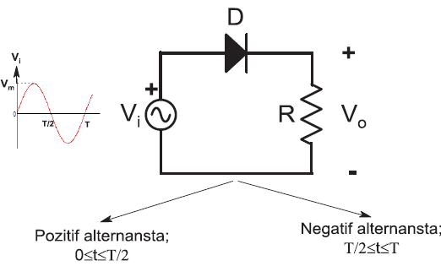
Yarım dalga doğrultucu

Slide 3
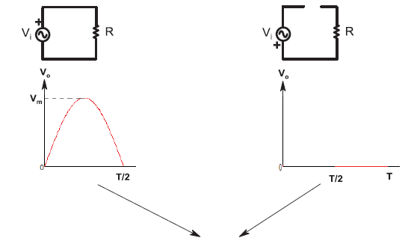
Yarım dalga doğrultucu

Slide 4
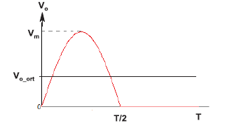
Yarım dalga doğrultucu

Slide 5
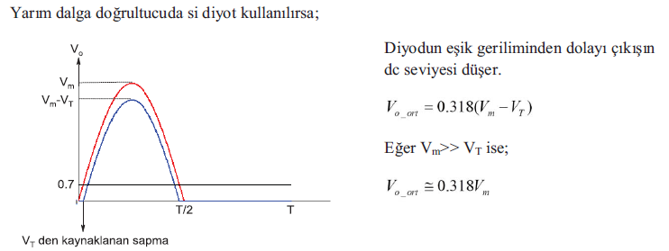

Slide 7
Çözüm;

Slide 8
Yarım dalga doğrultucularda ortalama değer
Gerilimin tepe değeri ve etkin değeri
Bir AC üreteçten çıkan gerilimin, çıkabildiği maximum voltaj noktasına o gerilimin maksimum değeri denir ve V_{max} veya V_{tepe} ile gösterilir. Bu gerilimin bir de DC karşılığı değeri vardır. Etkin değer dediğimiz bu değer tepe gerilimi √2 ye bölünerek bulunur. AC voltmetreler gerilimin etkin değerini gösterirler. Etkin değer V_{eff} veya V_{rms} ile gösterilir.
Diyotlar üzerinde de bir gerilim oluşur bu gerilim silisyum diyotlarda 0,7 V’tur. Yani kaynaktan çıkan gerilimin 0,7 V’u diyotlar üzerinde harcanır. Aksi belirtilmedikçe bu 0,7 V hesaplamalarda dikkate alınır.
Üreteçten çıkan gerilim V_{rms} ise direnç uçlarından alacağımız gerilim değeri aşağıdaki gibi olacaktır.

Slide 9
Yarım dalga doğrultucularda ortalama değer

Slide 11
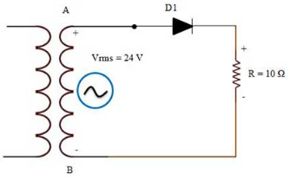
Örnek:
Aşağıdaki şekilde görülen transformatörün çıkış uçlarında okunan gerilim V_{rms} = 24 V’tur. Bu gerilimi DC ye çevirmek için yarım dalga doğrultucu kullanılmıştır. Devredeki R = 10 Ω luk direncin uçlarındaki gerilim değeri ne olur.

Slide 12
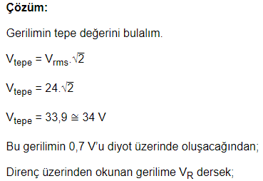
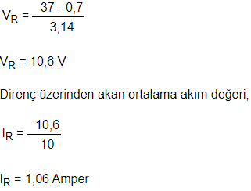

Slide 13
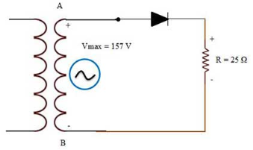
Örnek:
Aşağıdaki şekilde bir transformatörden çıkan gerilim 157 V’tur. Bu gerilimin R = 25 Ω luk direnç üzerindeki ortalama gerilim ve akım değeri ne olur.

Slide 14
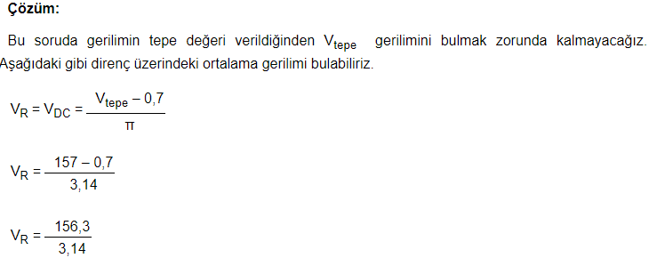

Slide 16
KAYNAKLAR
Dr. Öğr. Üyesi Tarık Erfidan, Kocaeli Üniversitesi, Elektrik Mühendisliği, Elektronik Ders Notu, Kocaeli 2012.
Elektronik 1, H. S. Selek, Seçkin Yayınları, 2011.

